Slide 1
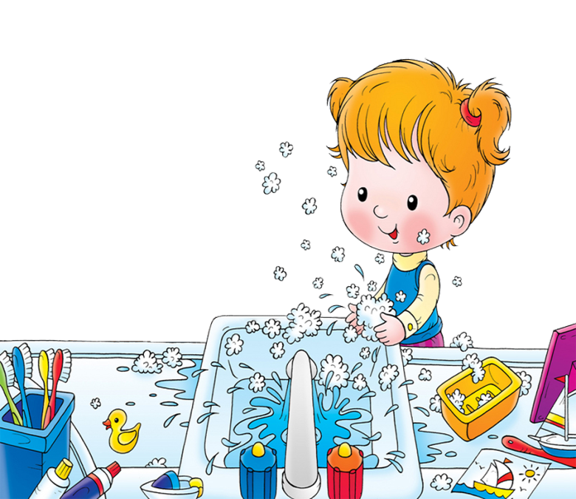
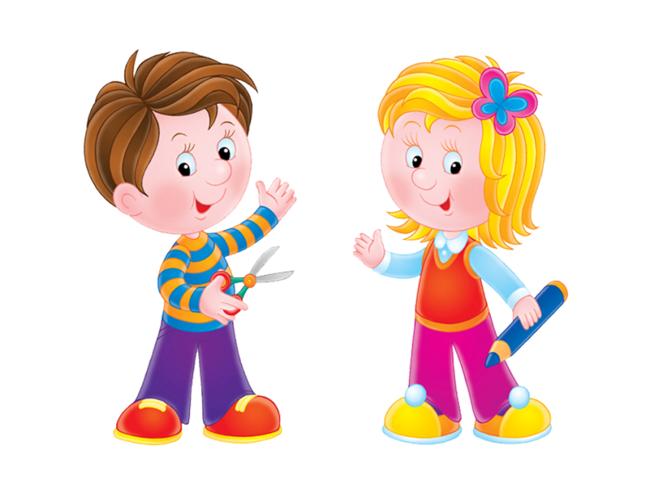
РАЗВИТИЕ
МЕЛКОЙ МОТОРИКИ
(КОНСУЛЬТАЦИЯ ДЛЯ РОДИТЕЛЕЙ)

Slide 2
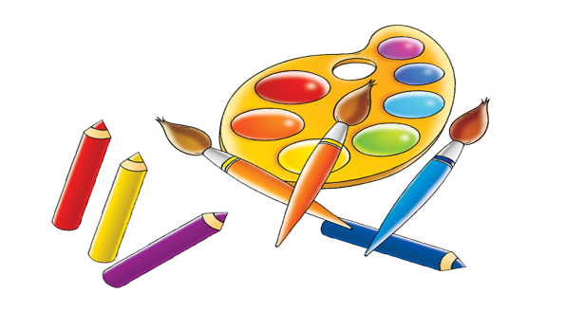
Уровень развития мелкой моторики – один из показателей интеллектуальной готовности ребенка к школьному обучению.
«Ум ребенка находится на кончиках его пальцев» В. Сухомлинский
«Рука является вышедшим наружу головным мозгом» И. Кант
Обычно ребенок, имеющий высокий уровень развития мелкой моторики, умеет логически рассуждать, у него достаточно хорошо развиты память, мышление, внимание, связная речь.

Slide 3
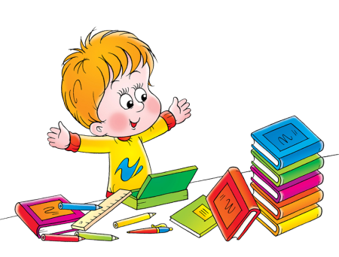
Конечно, развитие мелкой моторики - не единственный фактор, способствующий развитию речи. Если у ребёнка будет прекрасна, развита моторика, но с ним не будут разговаривать, то и речь ребёнка будет не достаточно развита. То есть необходимо развивать речь ребёнка в комплексе много и активно общаться с ним в быту, вызывая его на разговор, стимулируя вопросами, просьбами. Необходимо читать ребёнку, рассказывать обо всём, что его окружает, показывать картинки, которые дети с удовольствием рассматривают. И плюс к этому, развивать мелкую моторику. Мелкая моторика рук - это разнообразные движения пальчиками и ладонями. Крупная моторика - движения всей рукой и всем телом.

Slide 4
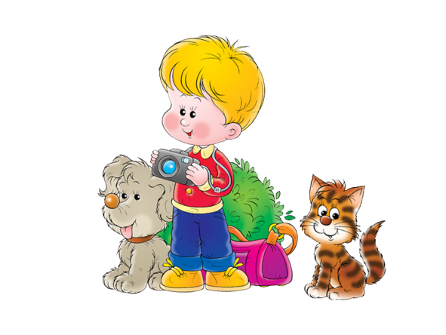
Существует огромное количество игр , упражнений, различных видов продуктивной деятельности развивающих мелкую мускулатуру. Все их можно условно разделить на несколько групп: игры на развитие тактильного восприятия, игры с водой и песком, фольклорные пальчиковые игры, упражнение с предметами, игры на выкладывание, игры на нанизывание, игры с конструкторами, рисование, лепка, аппликация, плетение, вязание и т.д.
Главное – уровень сложности заданий должен соответствовать возрасту. При выборе игр и упражнений необходимо учитывать возможности и интересы детей. Слишком простые, как и слишком трудные игры и упражнения не вызывают у детей интереса. По мере усвоения программного материала игру можно усложнять, увеличив количество предметов для ее проведения, изменив
(ускорив) темп, заменив наглядный материал
игры на словесный и т.д.

Slide 5
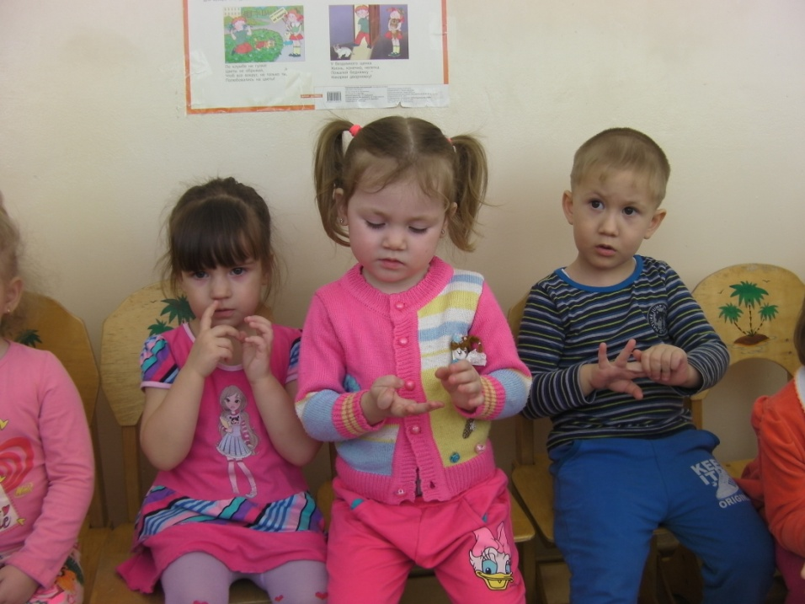
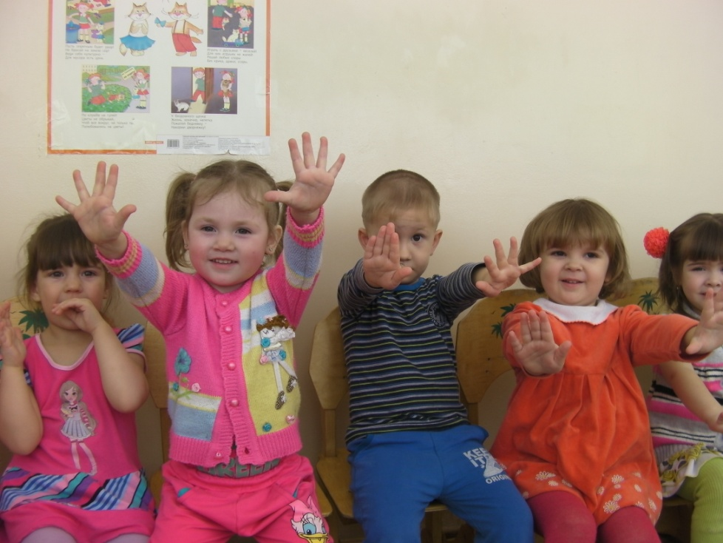
ИГРЫ С ПАЛЬЧИКАМИ

Slide 6
Пальчиковые игры и упражнения — наилучшее средство для развития мелкой моторики и речи в своей совокупности. Разучивание текстов с применением «пальчиковой» гимнастики способствует более быстрому формированию речи, пространственного мышления, внимания, воображения, помогает в усвоении эмоциональной выразительности. В конечном итоге, малыш лучше усваивает стихотворные тексты; его речь становится более выразительной.

Slide 7
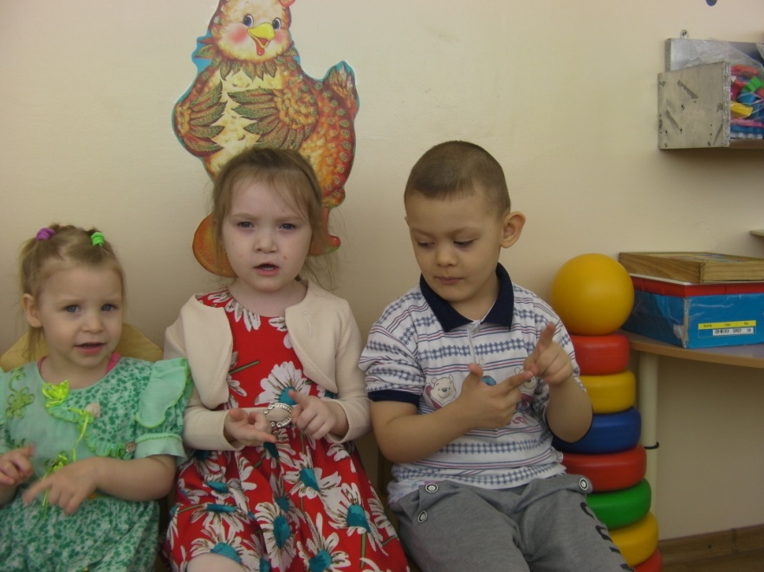

Slide 8
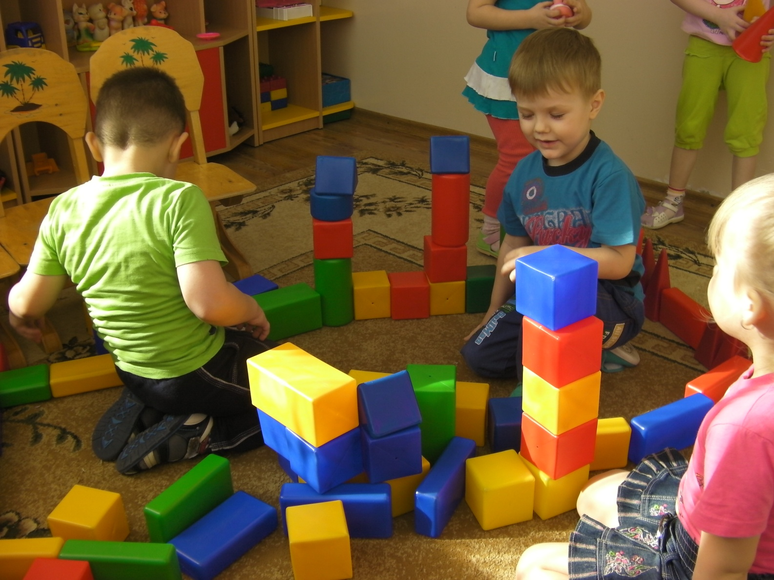
ИГРЫ С КОНСТРУКТОРОМ

Slide 9
Игры на базе конструктора ЛЕГО
(или любого другого конструктора)
Игра на базе конструктора способствует развитию мелкой моторики, формированию представлений о цвете и форме и ориентировки в пространстве.
Преимущества использования конструктора:
с поделками из конструктора ребенок может играть, ощупывать их, не рискуя испортить, тогда как рисунки, аппликации или фигурки из пластилина не могут быть пригодны для организации игры;
при использовании конструктора у ребенка получаются красочные и привлекательные поделки вне зависимости от имеющихся у него навыков. Ребенок уже испытывает чувство успеха;
поскольку конструктор можно расположить не только на столе, но и на полу на ковре, ребенку во время занятия нет необходимости сохранять статичную сидячую позу, что особенно важно для соматически ослабленных детей;
конструктор безопасен, у ребенка руки остаются чистыми, а убрать поделки можно легко и быстро.

Slide 10
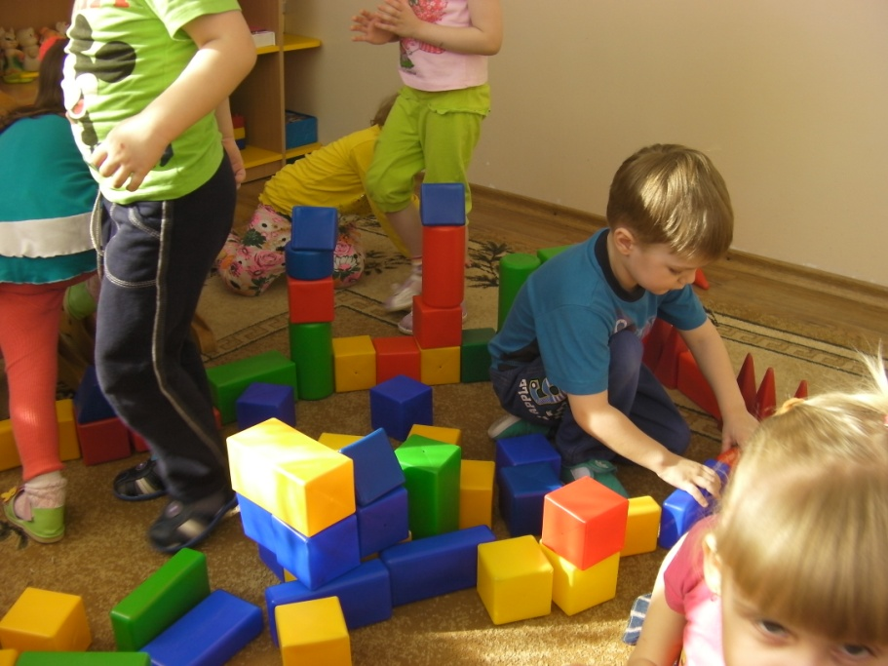
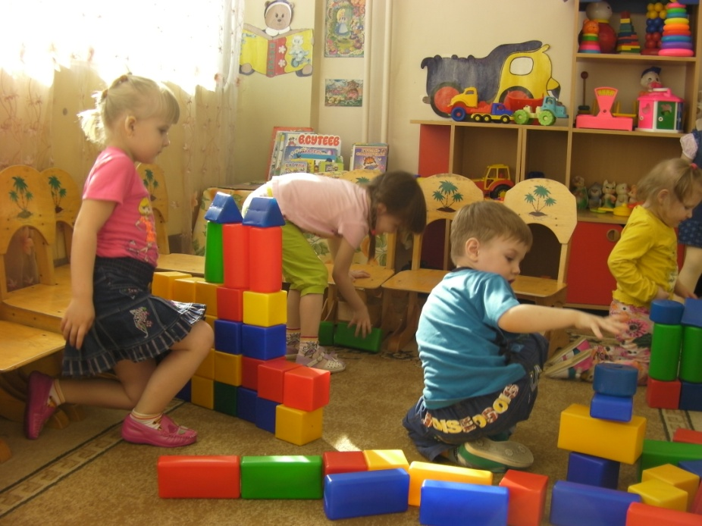
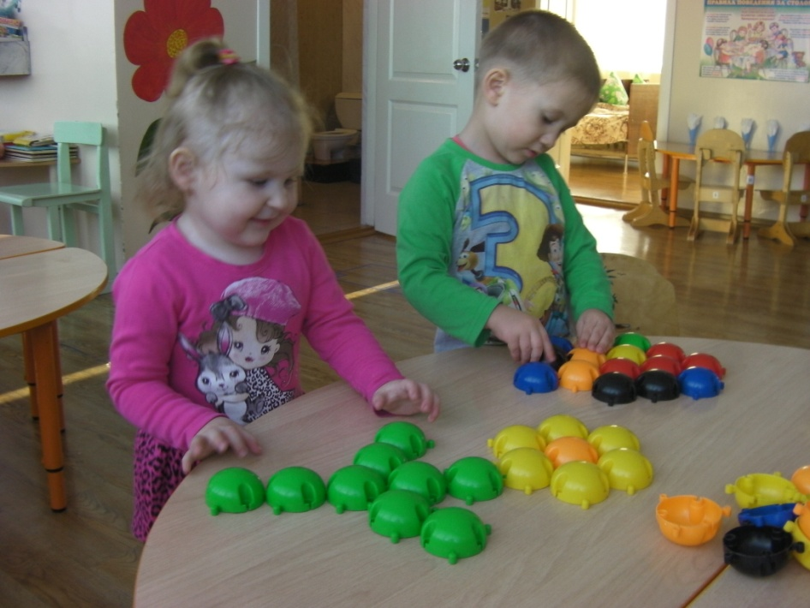

Slide 11
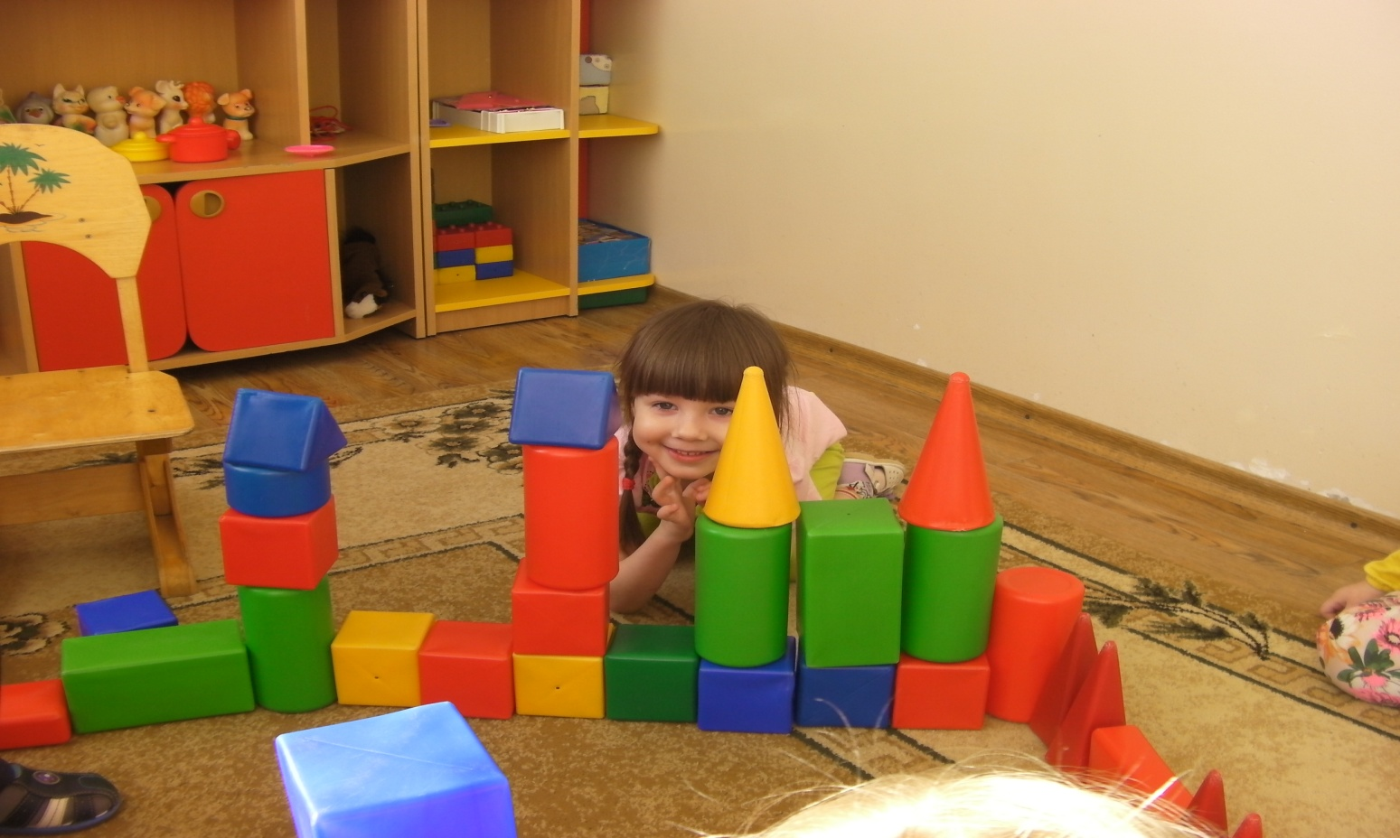
ИГРЫ С КУБИКАМИ

Slide 12
Не забывайте о конструировании из кубиков– оно развивает творческие и мыслительные способности ребенка и очень необходимо для развития моторики рук. Покупайте кубики с разноцветными деталями среднего размера. В начале покажите малышу, как строить и что из небольшого количества деталей, которые он сможет сразу же освоить, а после постепенно добавляйте детали и меняйте конструкции. При помощи деревянных или пластмассовых кубиков можно конструировать башни, строить крепости и дома.
Кроме того, продаются деревянные кубики с нанесёнными на них картинками (например, овощи, домашние животные, герои сказок), благодаря которым игра в кубики переходит в собирание картинки. Это уже не только развитие мелкой моторики и пространственного мышления, но и развитие внимания и логики

Slide 13
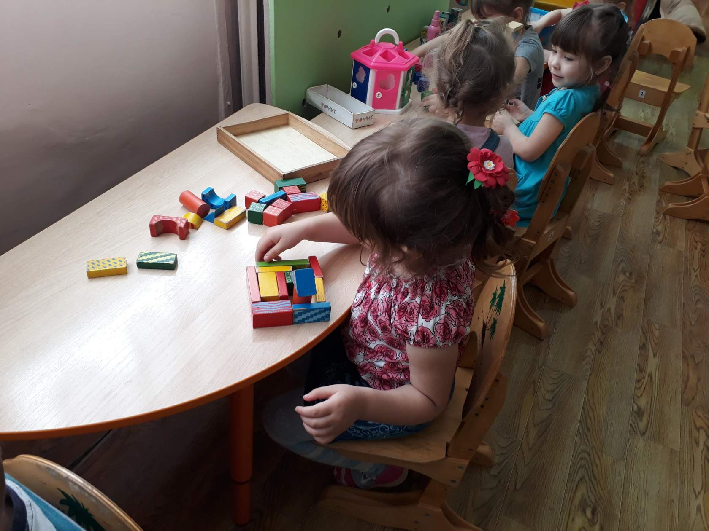
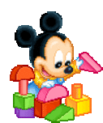
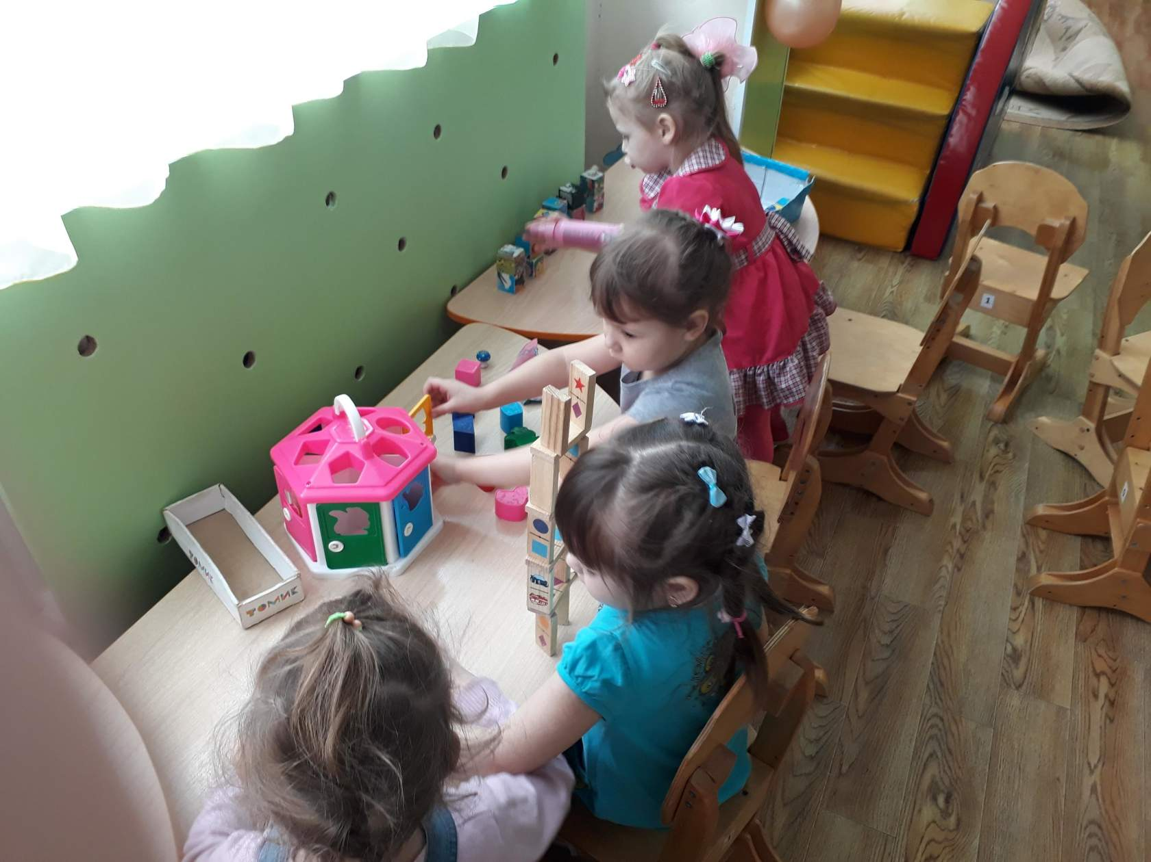

Slide 14
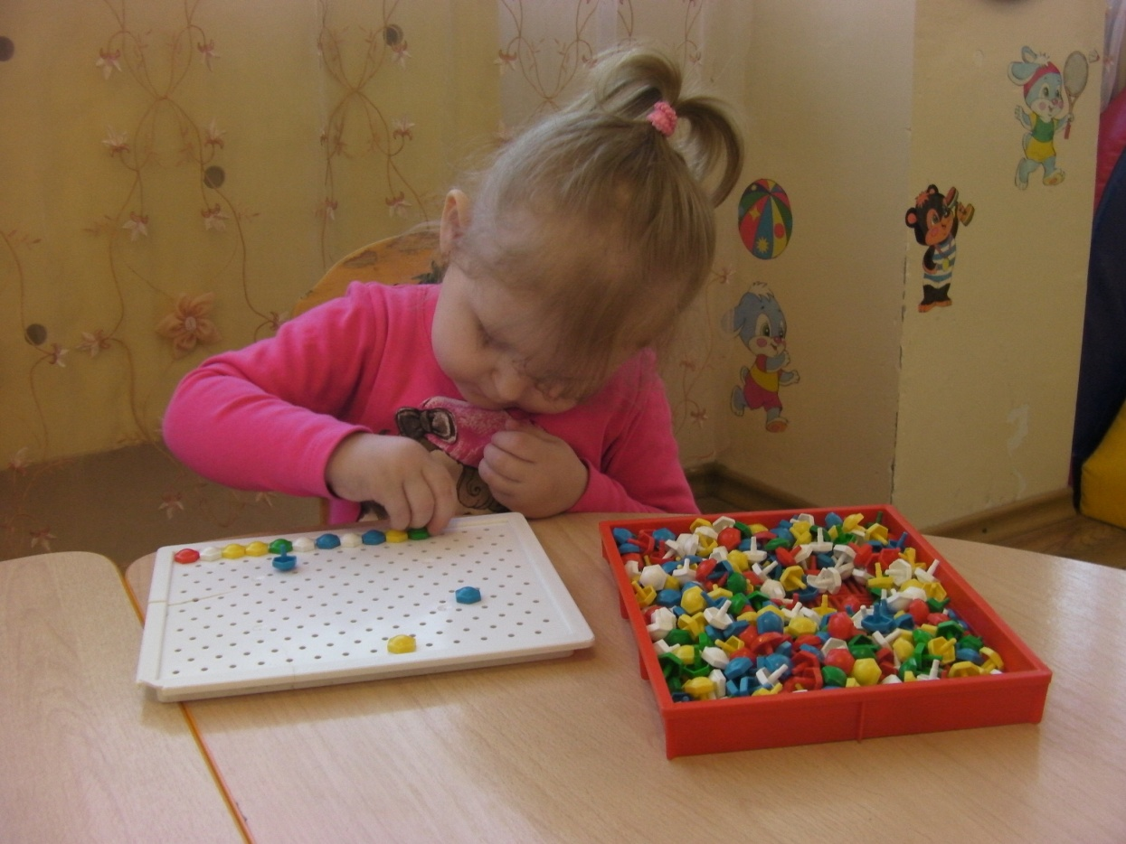
ИГРЫ С МОЗАИКОЙ
Игры с разными мозаиками способствуют развитию мелкой моторики, сообразительности и творческих способностей ребёнка.
Чем больше мелких частей в мозаике, тем эффективнее развивается мелкая моторика. Однако для малышей до 3 лет следует подбирать мозаику из малого количества крупных частей!

Slide 15
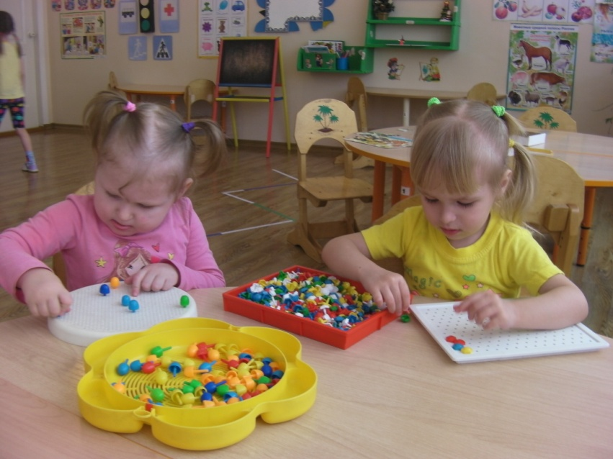
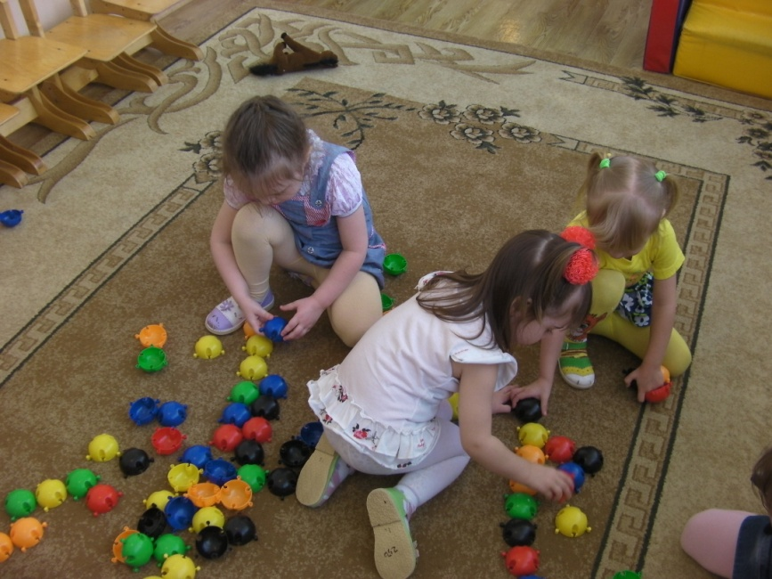
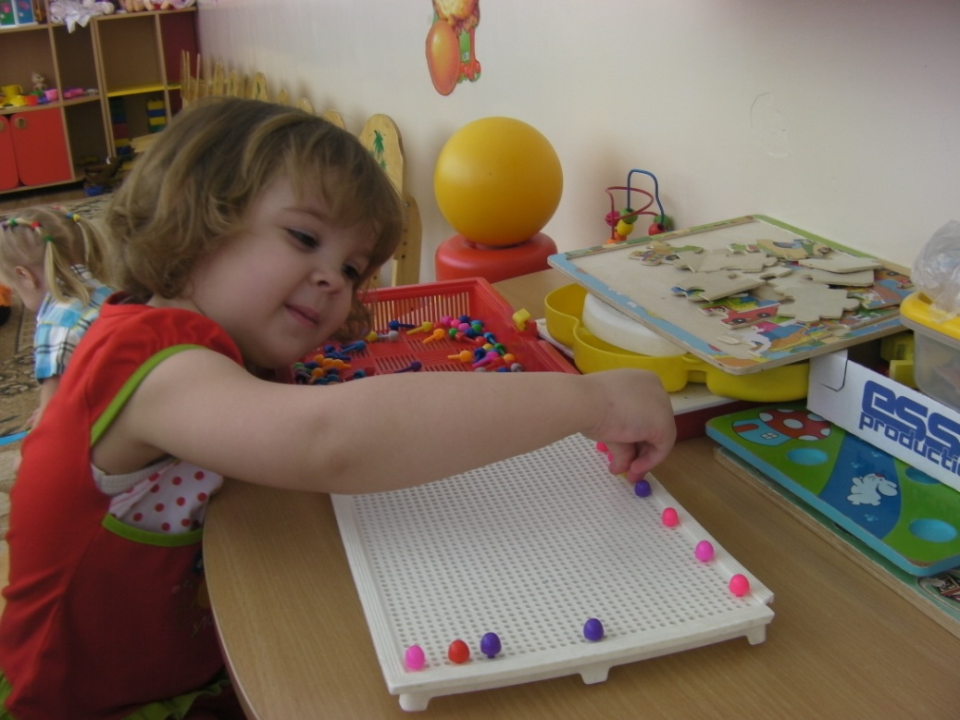

Slide 16
ИГРЫ СО ШНУРОВКАМИ
Шнуровка даёт возможность придумать множество игр. Это и непосредственно шнурование, и возможность использовать элементы "шнуровки" в сюжетно-ролевых играх или изучать основные цвета. Игры-шнуровки созданы с целью развития мелкой моторики рук, усидчивости и глазомера. В процессе игры совершенствуется координация движений и гибкость кистей рук. "Шнуровки" способствуют развитию мелкой моторики, логического мышления, речи, и как результат – стимулируют развитие органов артикуляции (речевого аппарата).

Slide 17
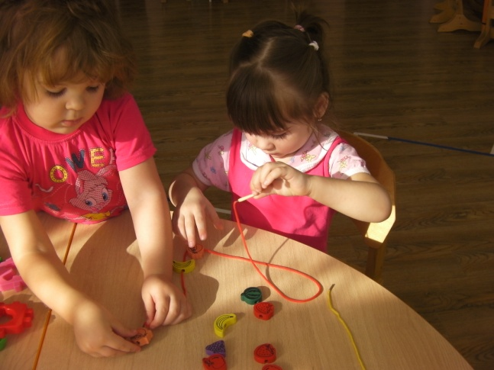
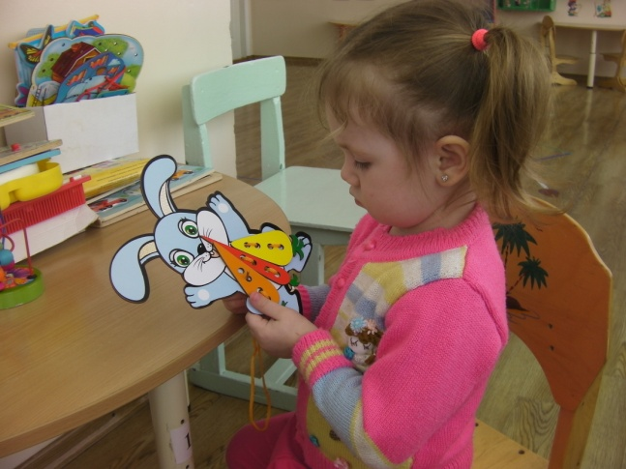
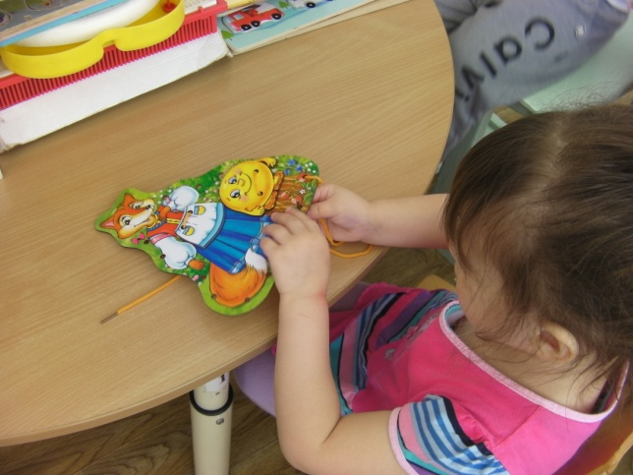
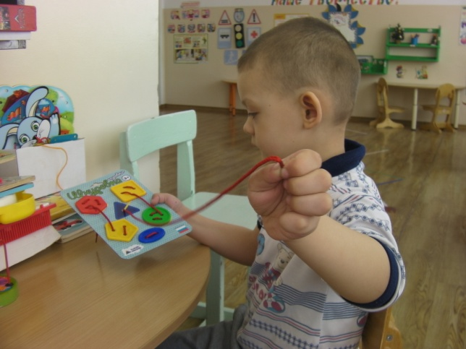
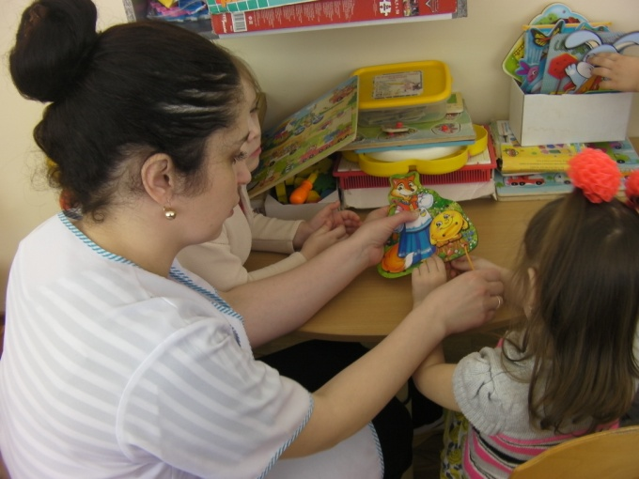

Slide 18
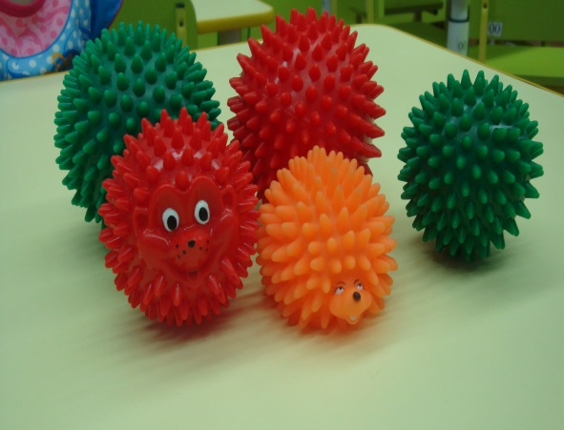
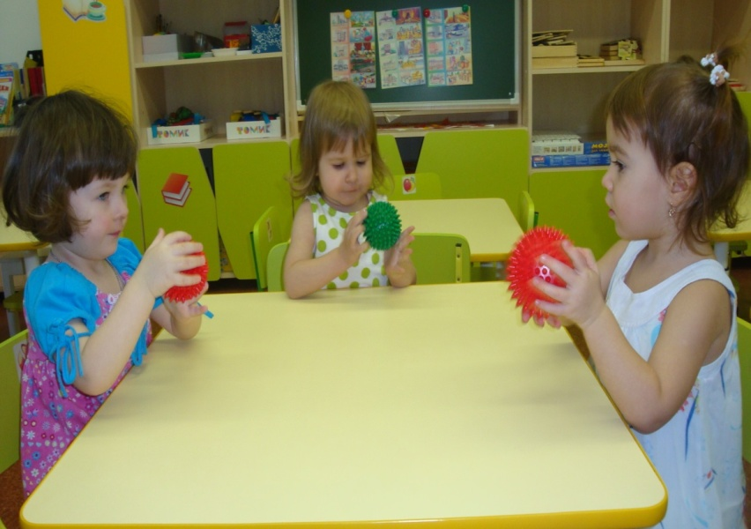
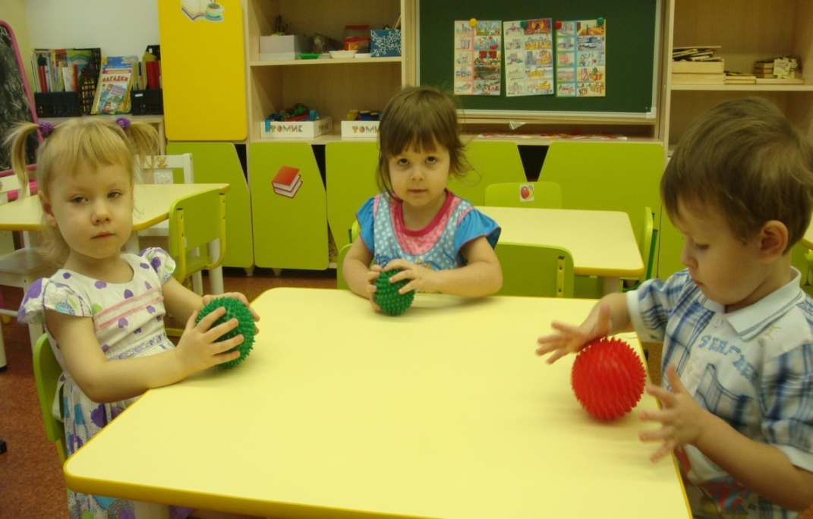
ИГРЫ С МАССАЖНЫМ МЯЧОМ

Slide 19
Особый интерес у детей вызывает массаж ладоней и пальчиков рук.
Играйте с ребенком в мячик, который уместится у него в ладошке. Пусть он катает и сжимает его в ладонях. В место мячика можно использовать любые безвредные для ребенка круглые предметы и игрушки. Подбрасывайте мячик и ловите его вместе с ребенком, старайтесь шуточно тянуть за мячик, теребить его у него в ладошке, чтобы ребенок старался удержать его, так рука малыша испытает мышечное усилие. Катайте мячик друг другу. Обратите внимание на то, что малыш должен распределять пальчики по всей поверхности шарика.

Slide 20
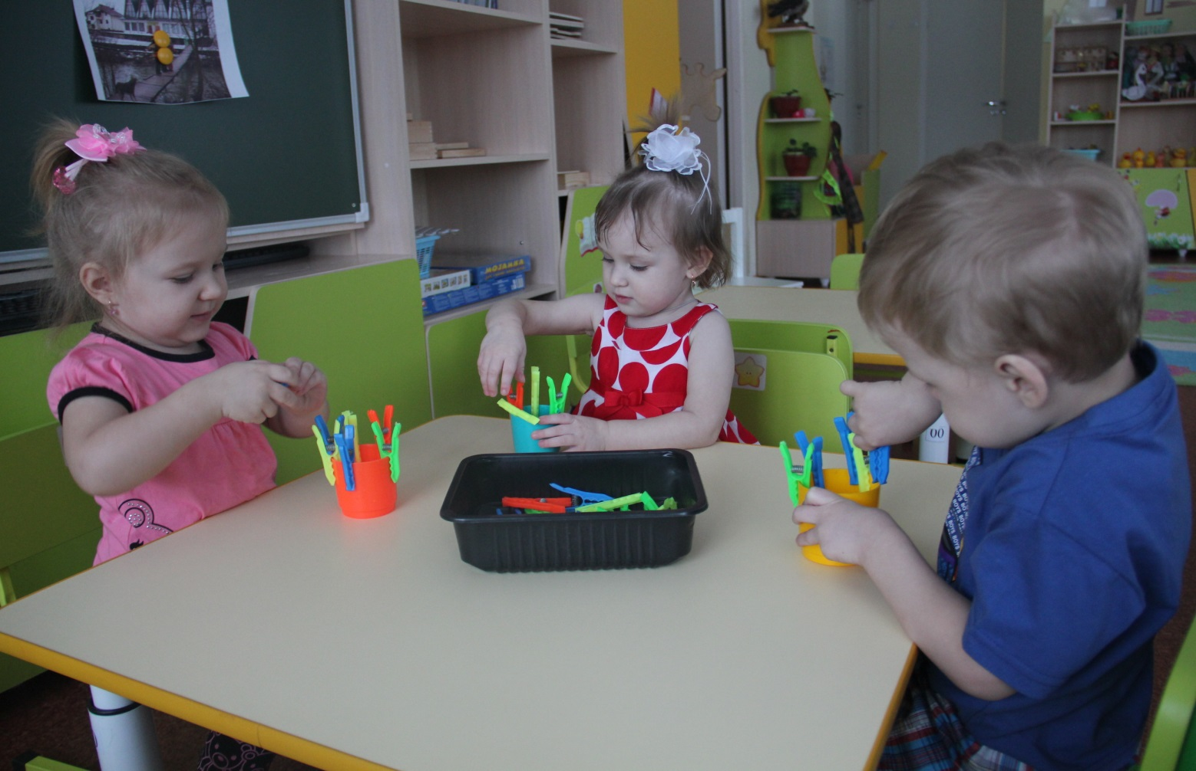
ИГРЫ С ПРИЩЕПКАМИ

Slide 21
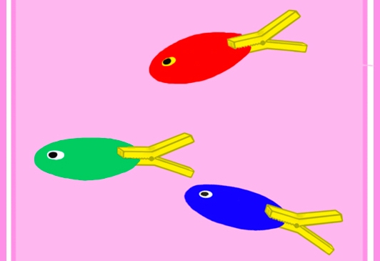
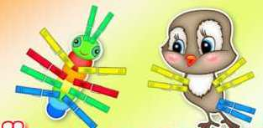
В работе с детьми по развитию мелкой моторики рук, обучению диалогической речи, сенсорному воспитанию и формированию пространственных представлений можно использовать такие предметы-заместители, как пластмассовые бельевые прищепки и скрепки разных цветов и размеров. На занятиях и в свободное время прищепки «превращаются» в различных животных и птиц, ребёнок может выбирать и прицеплять прищепки на края коробок, соотнося цвета прищепок с цветом кружков на дне коробок.

Slide 22
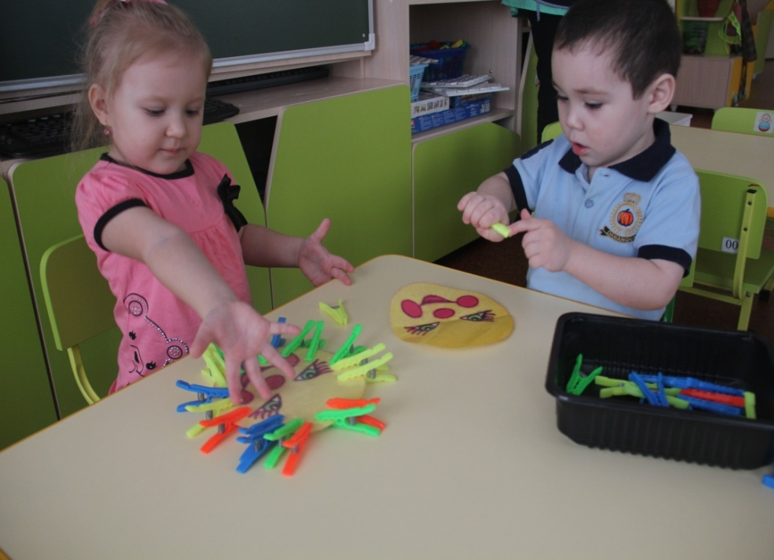
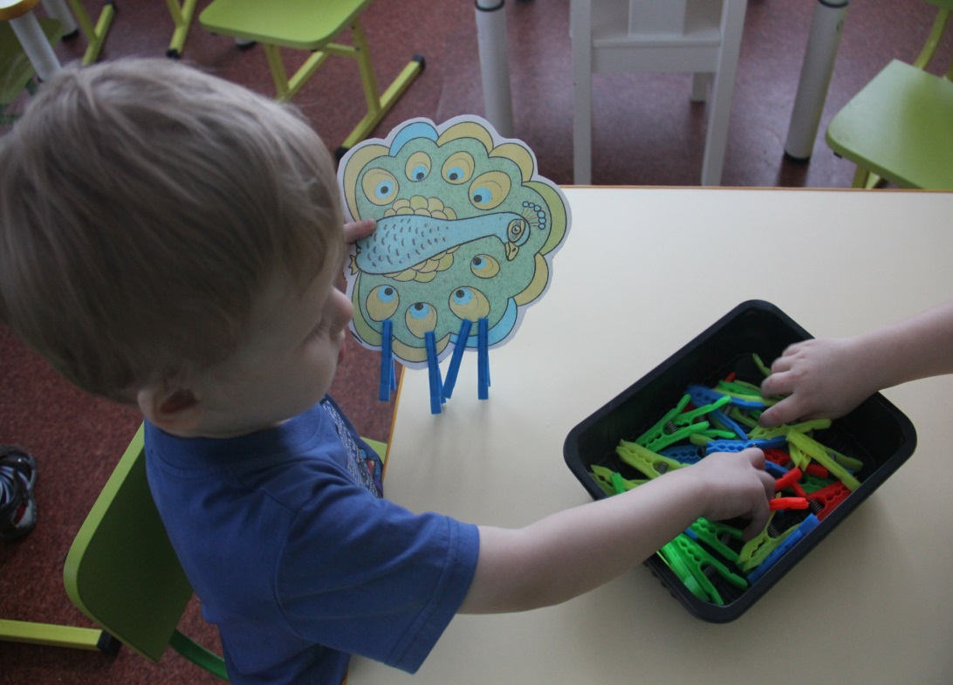

Slide 23
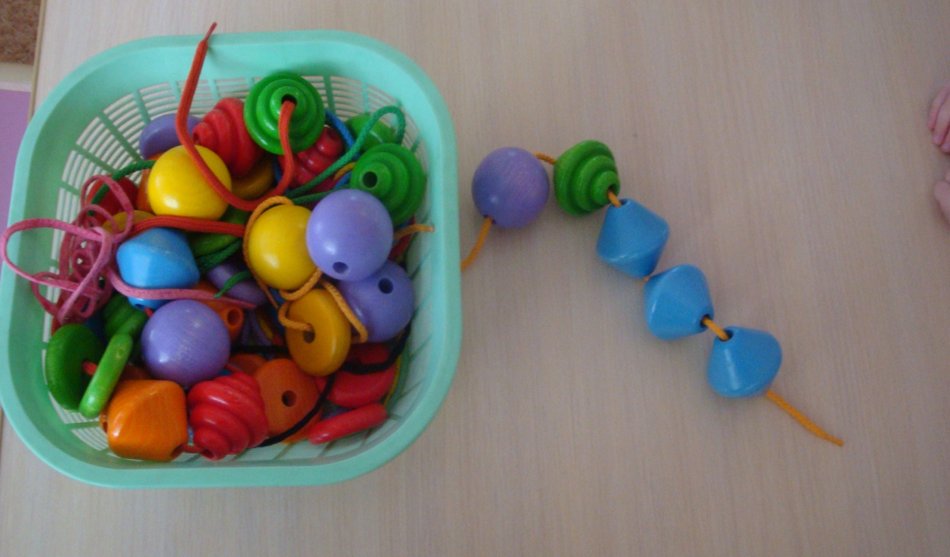
ИГРЫ С БУСАМИ

Slide 24
Работа с бусами
Отлично развивает руку разнообразное нанизывание. Нанизывать можно все что нанизывается: пуговицы, бусы, рожки и макароны, сушки и т.п. Можно составлять бусы из картонных кружочков, квадратиков, сердечек, листьев деревьев, в том числе сухих, ягод рябины.
Используемые материалы: бусы различной текстуры, леска, нитки, пуговицы, макароны, сушки, шнурки и другие материалы (зависит от фантазии).
Содержание: Взрослый раскладывает на столе бусинки разного размера, но одного цвета (или одного размера, но разных цветов, или разных размеров и разных цветов). Предлагается самостоятельно сделать бусы, в которых чередуются большие и маленькие бусинки, или красные и синие, или круглые и квадратные и т.п. При выполнении этого задания важно, чтобы ребенок не только правильно продевал нитку в отверстия бусинок, но и соблюдал определенную последовательность нанизывания бусинок.
Можно предложить ребенку самому придумать материал для нанизывания и узор.

Slide 25
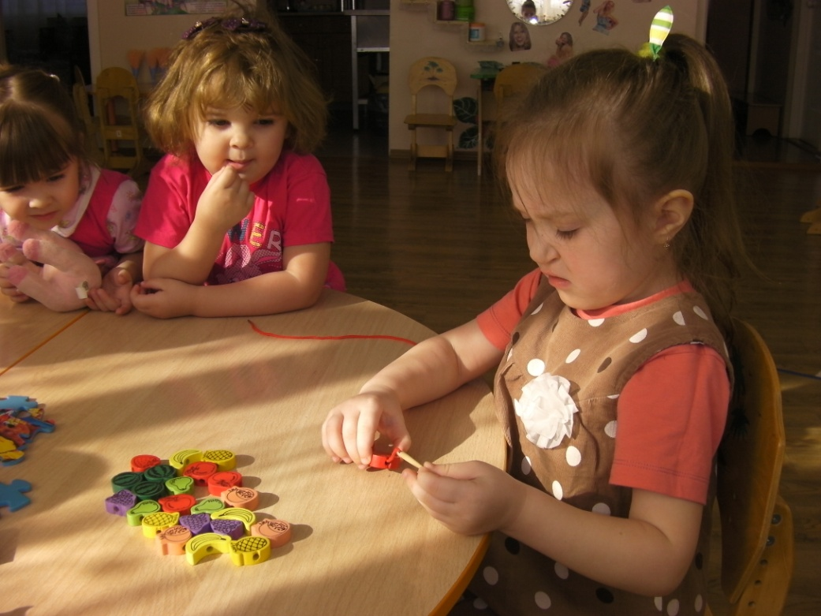

Slide 26
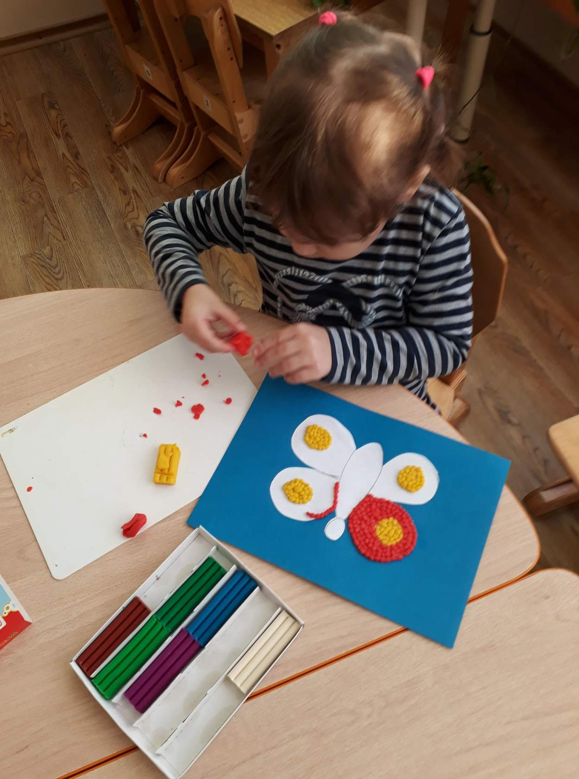
ИГРЫ С ПЛАСТИЛИНОМ

Slide 27
Мелкая моторика рук предполагает также работу с пластилином. Ваша задача – показать ребенку пластилин и научить им пользоваться. Пускай малыш разминает пластилин, мнет, раскатывает. Пластилин можно заменить соленым тестом. Сначала вам придется лепить фигурки вместо малыша, потом вместе с ним, а после позвольте ему самому заниматься творчеством, проявлять свою фантазию, приобретая навыки работы с материалом. В конечном итоге ваша работа должна свестись к постановке задания или задачи, которую ребенок должен выполнить, то есть слепить то, что вы его попросили. Хотя задание ребенок может сам себе поставить, спросите его, что бы он хотел слепить и одобрите его выбор.
При помощи пластилина ребёнок самовыражается не только творчески, но и развивает гибкость и подвижность своих пальцев, что, в свою очередь, способствует улучшению речи.

Slide 28
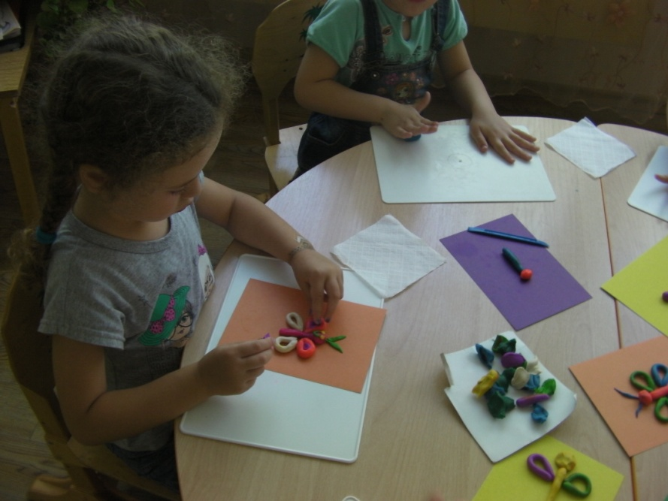
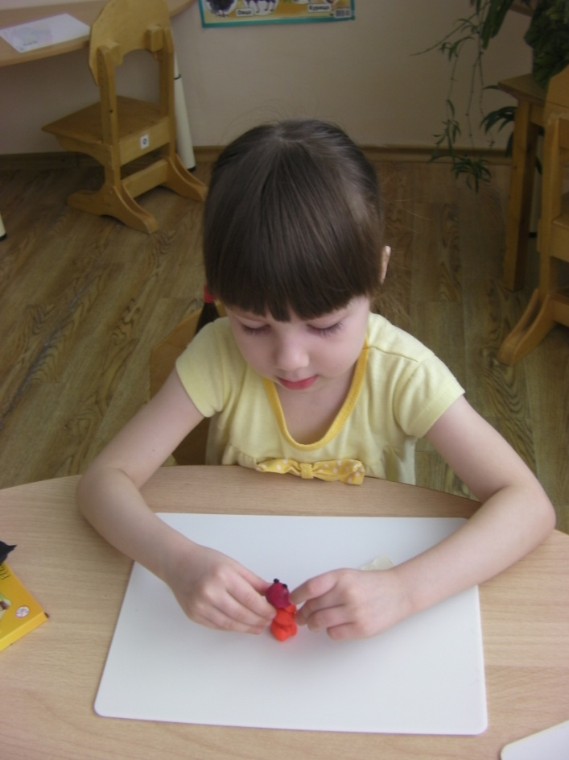
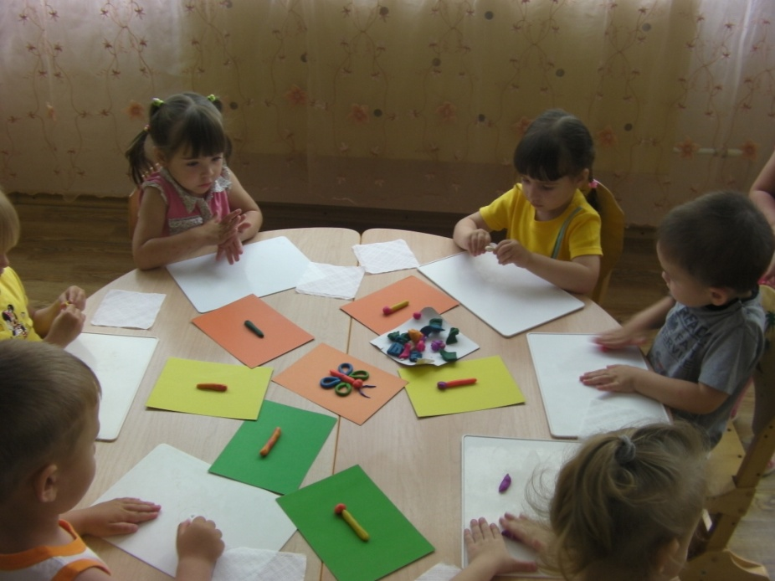

Slide 29
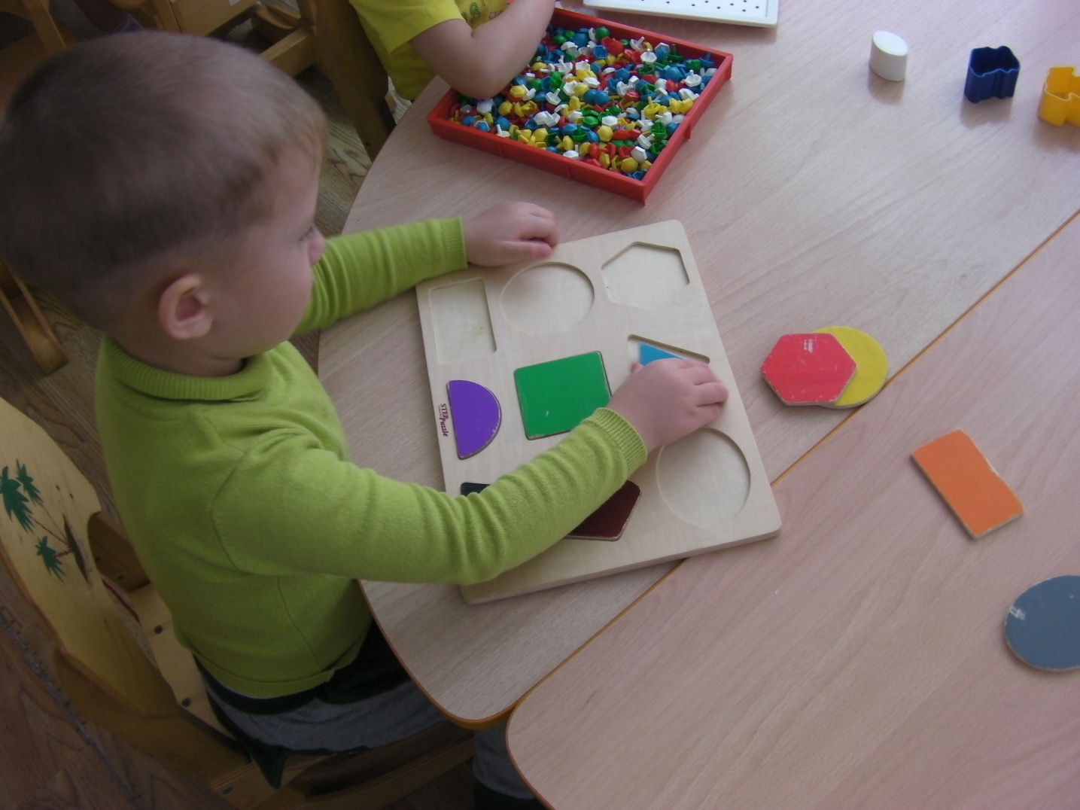
ИГРЫ С РАМКАМИ-ВКЛАДЫШАМИ

Slide 30
Деревянные пазлы, или рамки-вкладыши, способствуют развитию мелкой моторики рук, самостоятельности, внимания, цветового восприятия, целостного восприятия предмета, логического и ассоциативного мышления ребёнка. Впервые такие рамки были использованы Марией Монтессори. Игра строится на сравнении отверстий в рамке и вкладыша. Общим результатом могут быть как просто собранные в рамку фигуры, так и более сложные композиции. Существуют как простые рамки-вкладыши для самых маленьких, так и более сложные для деток постарше.
Если малыш успешно справляется с геометрическими рамками, попробуйте поиграть в рамки "художественные" - с силуэтными изображениями животных, листьев, машин или чего-то другого (сейчас таких рамок довольно много в продаже). Сначала познакомьте его с силуэтами, назовите, попросите показать то или иное изображение. Выньте вкладыши из рамок или попросите малыша сделать это самостоятельно. Потом начните вкладывать обратно

Slide 31
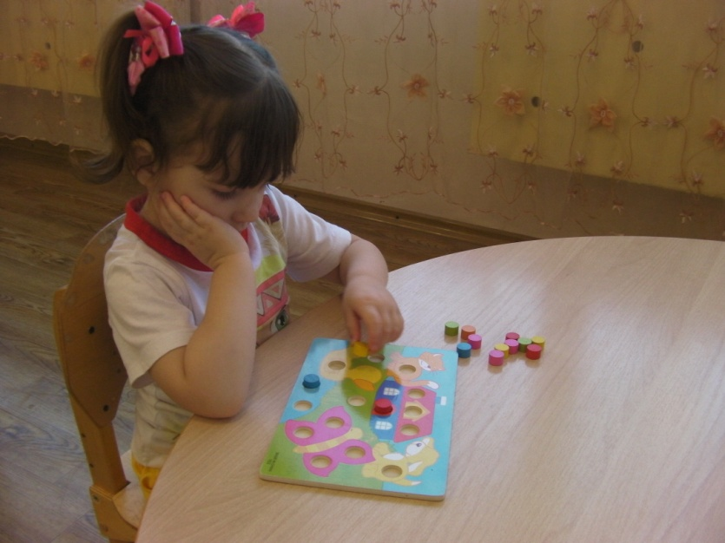
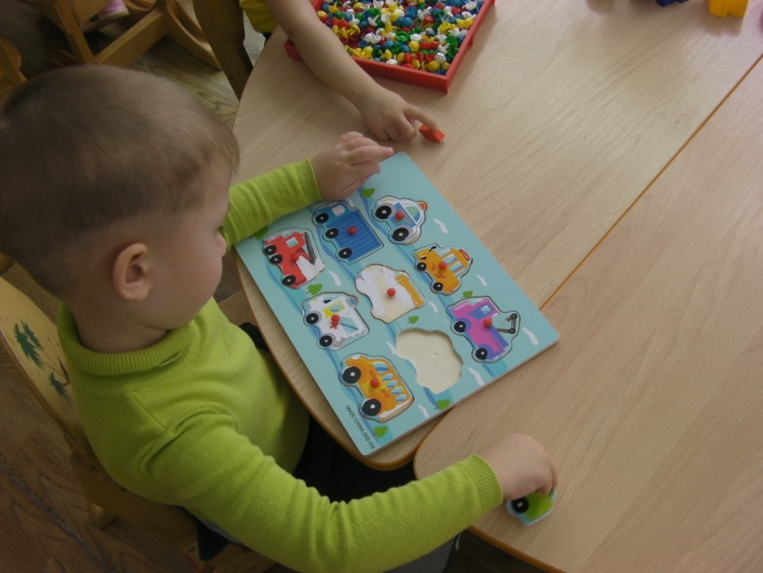
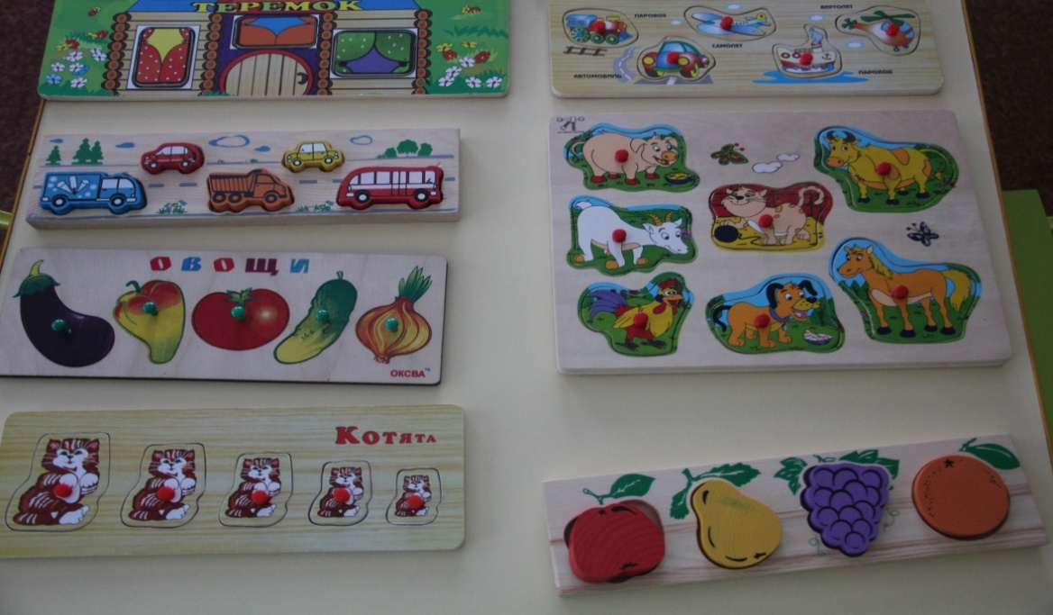

Slide 32
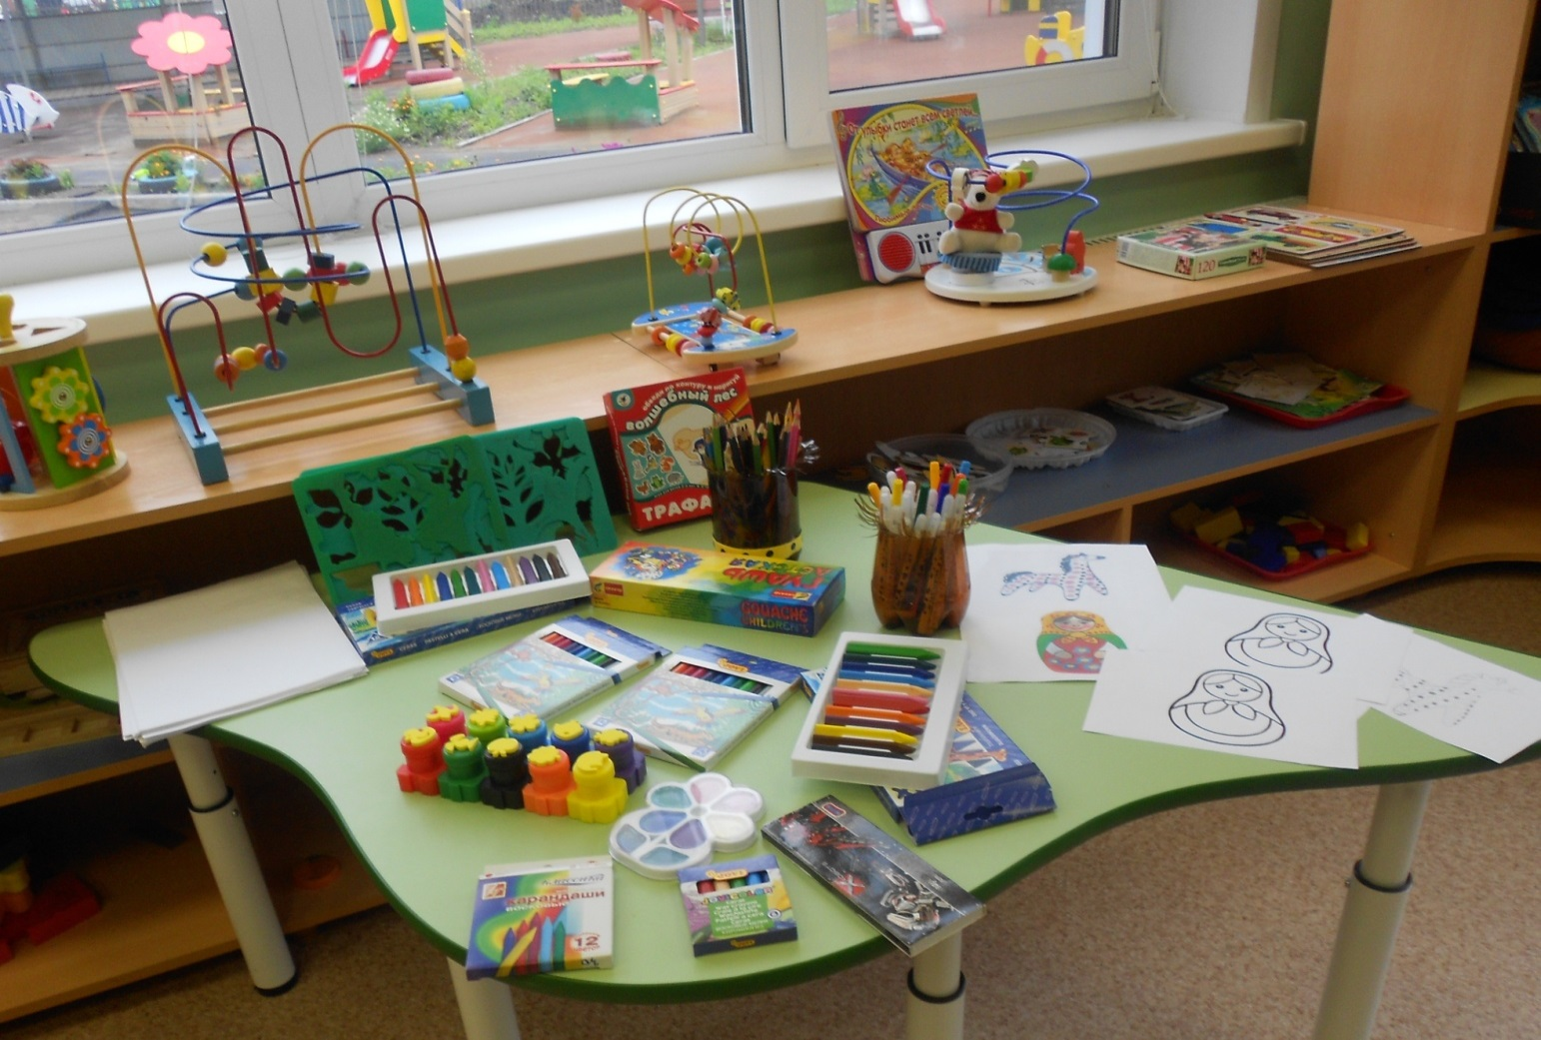
РИСОВАНИЕ

Slide 33
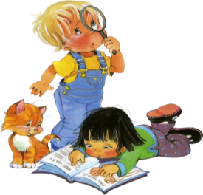
Рисование — интересный и полезный вид деятельности, в ходе которого разнообразными способами с использованием самых разных материалов создаются живописные и графические изображения. Рисование приобщает малышей к миру прекрасного, развивает креативность (творческое начало личности), формирует эстетический вкус, позволяет ощутить гармонию окружающего мира. Часто несет в себе и элементы психотерапии — успокаивает, отвлекает, занимает. При обучении детей раннего возраста рисованию активно используется игра. Взрослый обыгрывает сюжет будущего рисунка с помощью различных игрушек и предметов, сопро­вождает рисование эмоциональным комментарием, использует стихи, загадки, потешки и т.д. Такой метод обучения позволяет заинтересовать малышей, дольше удерживает их вни­мание, создает необходимый эмоциональный настрой и по­ложительный мотив деятельности. Занимаясь рисованием с маленькими детьми, необходимо учитывать особенности раннего возраста. У малышей еще не сформированы многие навыки. Дети не умеют правильно держать карандаш и кисточку, регулировать силу давления на бумагу (на карандаш надавливают слабо, на кисточку слишком сильно), ориентироваться на листе бумаги и не выходить при рисовании за край и т. п. Часто отсутствие умений сердит и расстраивает малышей, они оставляют попытки нарисовать задуманное. В этом случае рисование может надолго задержаться на уровне хаотических линий (черкание, каляки-маляки).

Slide 34
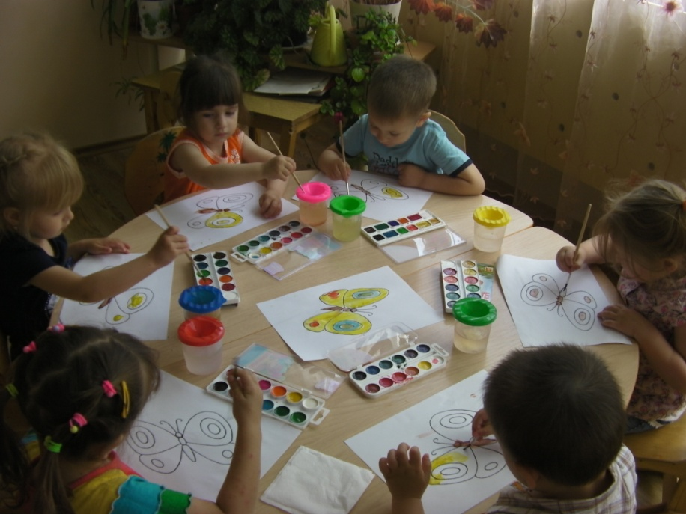
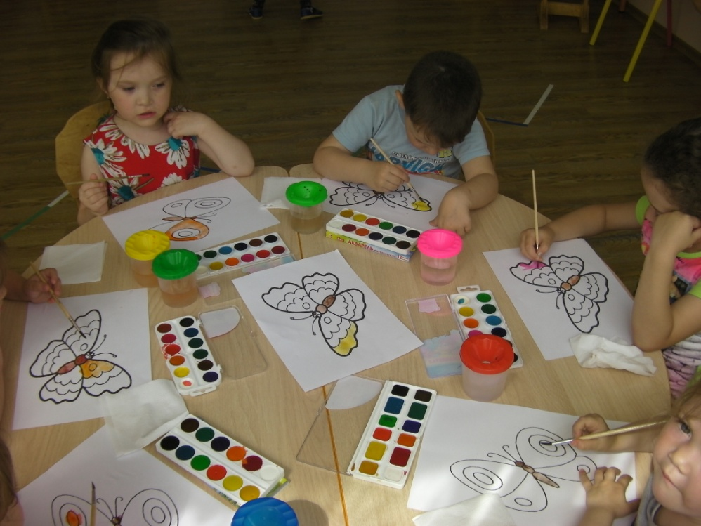

Slide 35
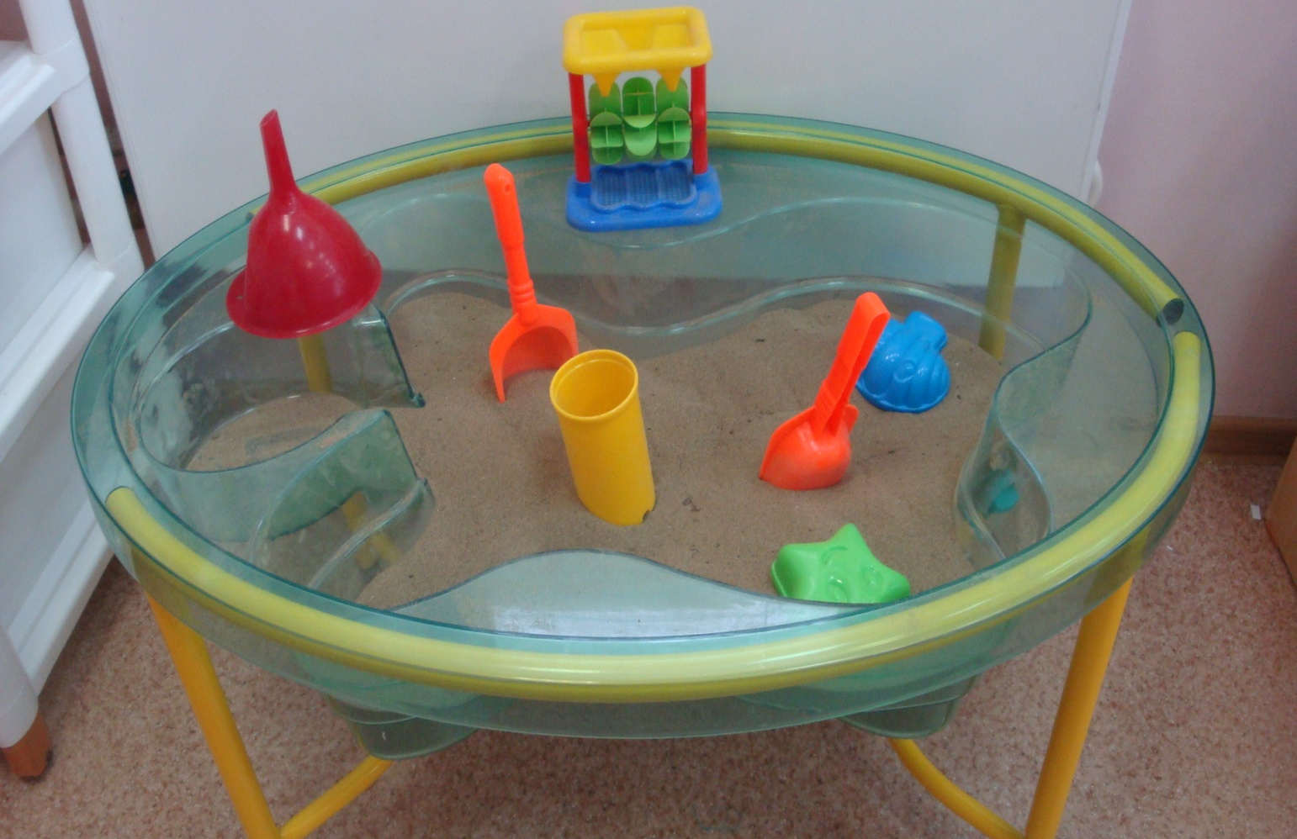
ИГРЫ С ВОДОЙ
И ПЕСКОМ

Slide 36
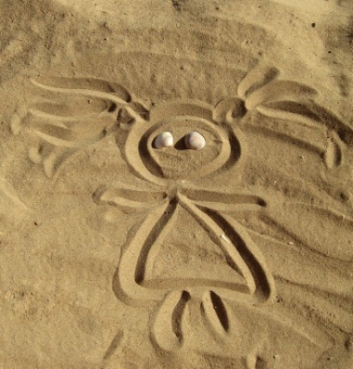
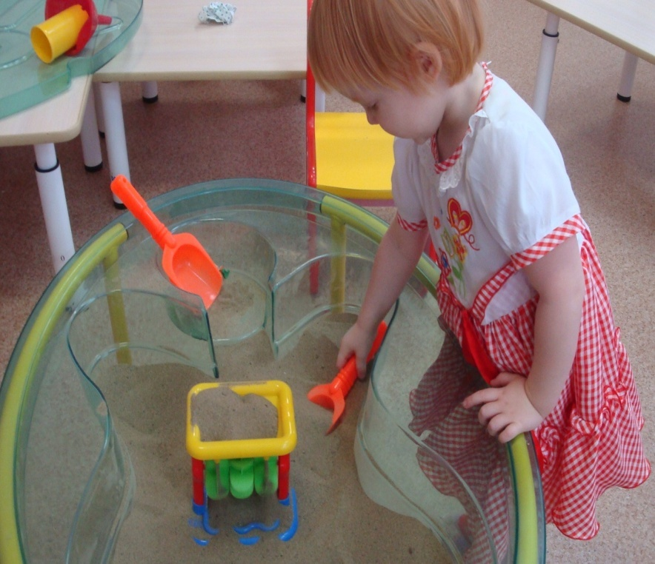

Slide 37
Игры с водой и песком относятся к наиболее древним забавам человечества. И до сих пор они доставляют удовольствие и детям и взрослым. Но это не только развлечение. Занятия с песком и водой очень полезны для здоровья. Обратите внимание на то, как детям нравиться трогать песок, пересыпать его ручками и совочком, с какой радостью они плещутся в воде. Это благотворно влияет на психику, успокаивает, создает умиротворенное настроение, гасит негативные эмоции. Играя с песком и водой, дети познают окружающий мир, знакомятся со свойствами веществ, учатся терпению и трудолюбию. Игры с водой и песком помогают развить мелкую моторику, координацию движений, дают представление о таких понятиях, как «много - мало», «быстро-медленно» «короткий- длинный», «высокий - низкий». При игре в песке с формочками или другими предметами, можно изучать цвета, геометрические фигуры и формы.

Slide 38
Важные правила в процессе развития мелкой моторики у детей
Занятия должны напоминать игру, а не уроки в школе. Можно придумать по ходу какую-то забавную историю или даже сказку.
-Игры и занятия должны быть систематическими. Даже во время прогулки можно помассировать малышу ручку или насобирать красивых камушков и листочков.
-В ходе игры побольше разговаривайте с малышом, ведите диалог, разыгрывайте сценки.
-Важно, чтобы ребенку нравились и игрушки, и сам процесс – позаботьтесь об этом. А также искренне покажите, что вам это тоже приносит неимоверное удовольствие.
-Нельзя заставлять маленького ученика. Дайте ему право выбора. ---Выбирайте игры и занятия, подходящие по возрасту и развитию именно вашему ребенку.
-Старайтесь перепробовать как можно больше различных способов развития мелкой моторики.
-Но ни в коем случае не занимайтесь всем сразу.
-Не забывайте хвалить ребеночка за каждый успех – критика в этом деле абсолютно неуместна!
-Контролируйте время – оно для каждого ребенка индивидуально. Не пересиживайте и не переутомляйте его.
-И не ограничивайте детей в проявлении инициативы и фантазии!

Slide 39
Постарайтесь, чтобы в дошкольном возрасте ваш ребенок уверенно умел проделывать следующее:
рисовать, используя в изображениях мелкие детали;
раскрашивать, не заходя за контур и не оставляя пробелов;
вырезать крупные многоугольные фигуры;
лепить из пластилина мелкие детали;
застегивать и расстегивать пуговицы;
одеваться и обуваться;
шнуровать обувь и завязывать шнурки, застегивать молнии;
наливать в чашку молоко из пакета;
умываться и чистить зубы.
Помните, что любой процесс обучения требует массу терпения и труда.
Будьте мудрыми, внимательными и любящими родителями.
Не пренебрегайте навсегда уходящим временем – используйте его рационально.
Ведь это такое счастье – наблюдать, как растет и
развивается ваш ребенок!
И принимать непосредственное участие в этом
увлекательном процессе!

Slide 40
Используемые ресурсы интернета:
1. Фон презентации - http://detsad-kitty.ru/shablon/klipart/
Источники
1. Е.А. Янушко. « Развитие мелкой моторики рук у детей раннего возраста 1 – 3 года», Издательство «Мозаика – Синтез», 2010год.
2.Школа семи гномов «Рисуем пальчиками», Издательство «Мозаика – Синтез», 2012год.
3. Е.А. Янушко. «Рисование с детьми раннего возраста 1 – 3 года», Издательство «Мозаика – Синтез», 2010год.

Slide 41
МКОУ СОШ № 4 дошкольные группы
Г. Черепаново
Презентацию составила воспитатель
1 категории
Терновская Оксана Сергеевна.

